Slide 1
Balassi Bálint
A magyar reneszánsz költője
Készítette: Mócsánné Nagy Ágnes

Slide 2
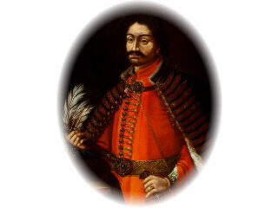
1554-1594.

Slide 3
A reneszánsz
A szó jelentése: újjászületés; az ókori műveltség felelevenítése.
Balassi verseiben meghonosította a reneszánsz műveltséget.
Témái:
megírta a szerelem, a természet szépségét
megszólaltatta vallásos hitét, Isten iránti rajongását is
hangot adott a hazaszeretetnek, a végvári katonák életét is megénekelte

Slide 4
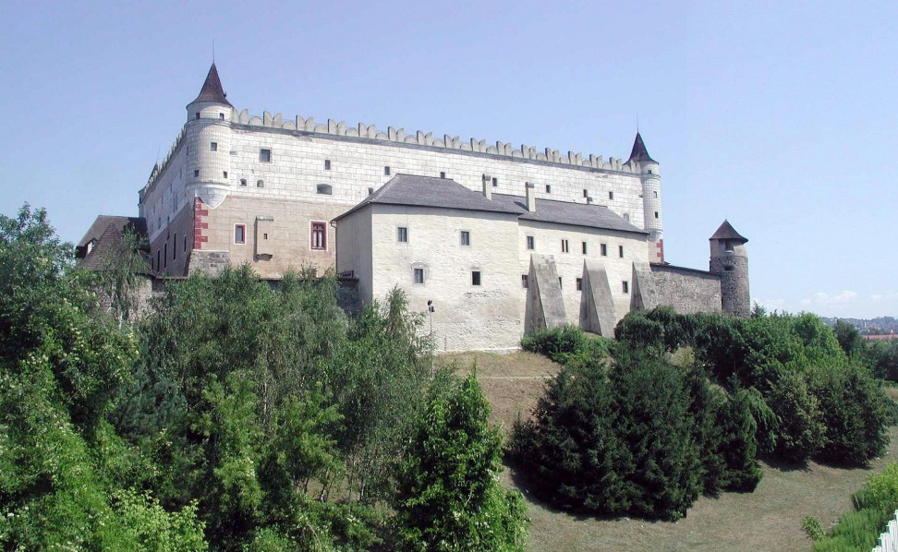
Neveltetése
Balassi Bálint 1554. október 20-án született Zólyom várában, főúri családban.
Bornemisza Péter papot, írót, prédikátort fogadták mellé nevelőnek.

Slide 5
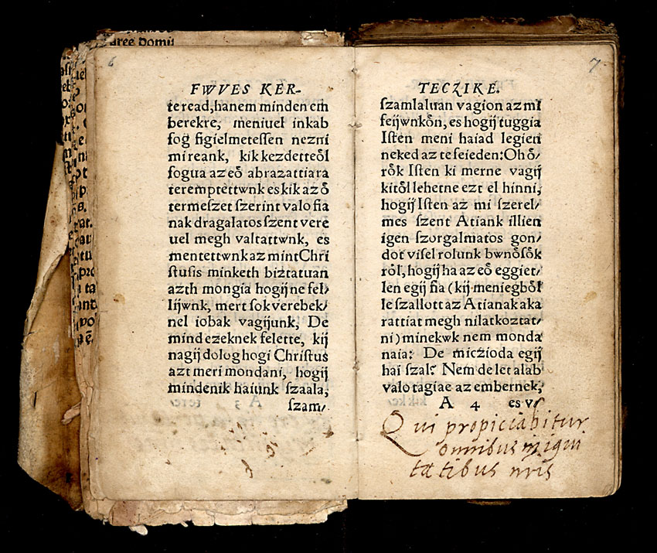
Első írói munkája:
18 éves korában lefordított németből egy vallásos elmélkedést Beteg lelkeknek való füves kertecske címmel (Krakkó, 1572).

Slide 6
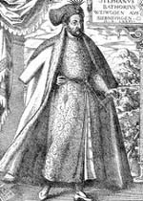
Báthory udvarában:
Apja csapatot küldött Erdélybe Báthory fejedelem ellen a 21 éves Bálint vezetésével.
Már Erdély határában elfogták őket. Így került Balassi az erdélyi udvarba, ahol rangjához illően bántak vele.

Slide 7
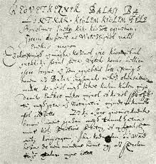
Műveltséget szerez
Igazi udvari ember vált belőle. Értett a kardforgatáshoz és műveltsége is kiváló volt; nyolc nyelven tudott a magyaron kívül: latinul, szlovákul, horvátul, lengyelül, románul, törökül, németül és olaszul.

Slide 8
Viharos, kalandos élete volt
Végvári katona volt
Sárospatak várát házassággal akarta megszerezni
Állandóan pereskedett
Féktelenül szenvedélyes volt
Közben írt, versei kéziratban maradtak ránk

Slide 9
A költő halála
Az Esztergom visszafoglalásáért vívott harcban halt hősi halált 1594-ben.
Május 19-én mindkét combját ólomgolyó járta át
Pünkösd hétfőjén halt bele sebeibe.

Slide 10
Utolsó szavai:
„Christus mortuus est pro me, et ego diffidam? Tuus miles fui, Domine, tua castra secutus sum.”
„Christus � megholt én érettem, és én hogy kételkedjem? Te katonád voltam, Uram, és az te seregedben jártam.”

Slide 11
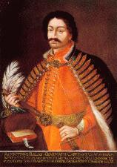
Jelentősége
Balassi Bálint a magyar nyelvű irodalom első nagy klasszikusa. Életében nem jelentek meg saját művei nyomtatásban.
Ennek oka feltehetően a szerelmi téma, melyet a korabeli Magyarországon erkölcstelennek, „fajtalannak” tartottak.

